Slide 1
Sociologie: Medicína
Lenka Slepičková

Slide 2
https://www.ceskatelevize.cz/porady/10176269182-retro/210411000360005/

Slide 3
Zaměřte se prosím při sledování na porodnictví. Porod v socialistickém Československu byl výrazně medikalizován. Všimněte si těchto témat:
V čem všem se moc medicíny projevovala?
Jakou pozici a roli zastávala rodička z hlediska jejího zobrazování i zkušenosti? Jak byste její roli pojmenovali
K jaké reflexi dospěl lékař pracující v porodnictví?
Jaké trendy v porodnictví dnes sledujete?

Slide 5
Zpráva z tisku:
Novorozenecké oddělení Slezské nemocnice v Opavě od soboty 4. dubna XXXX umožní tatínkům narozených dětí, aby si potomky přišli prohlédnout. Návštěva bude probíhat bez přímého kontaktu s dítětem za sklem. Trvat by měla přibližně deset minut. Návštěva dítěte bude umožněna nejdříve 2 hodiny po porodu, kdy je již dítě převezeno na novorozenecké oddělení. Návštěvy budou probíhat před vchodem na oddělení šestinedělí V8, ve třetím nadzemním podlaží pavilonu V (tatínci musí zazvonit na novorozenecké oddělení). Dětská sestra ukáže tatínkovi dítě na určenou dobu. Ten si může potomka vyfotit.

Slide 6
„Definice zdraví a nemoci, normality a nenormality, zdravého rozumu a šílenství se v závislosti na na společnosti, kultuře a historickém období velmi mění. Lékařské diagnostické kategorie, jako „nemocný“, „abnormální“ a „duševně chorý“ nejou univerzální, objektivní a nutně spolehlivé. Jsou dané kulturou, třídou a dobou (…).“
R. C. Fox 197

Slide 7
Hrešanová 2012: 233

Slide 8
Př. Naděje dožití
https://www.cia.gov/library/publications/the-world-factbook/rankorder/2102rank.html

Slide 9
https://www.oecd-ilibrary.org/sites/health_glance-2017-7-en/index.html?itemId=/content/component/health_glance-2017-7-en
Notes:
Nárůst délky života žen díky redukci úmrtnosti matek – v USA ze 73, 3 úmrtí na 100 tisíc porodů v roce 1950 na 7, 3 na 100 tisíc porodů v roce 1989 (National Center for Health Statistics, 1991)
Co je hlavní příčinou smrti mladých matek dnes? https://www.nature.com/articles/d41586-021-03392-8
Těhotné ženy a mladé matky mají 2 x větší riziko úmrtí v důsledku násilí než na potíže související s těhotenstvím a porodem. Být těhotná nebo po porodu zvyšuje riziko násilné smrti o 16 procent.
Ženy a muži trpí jinými chorobami
Biologické – hormony, genetika (imunita, estrogen)
Sociální – odlišná struktura práce, odlišné chování ve vztahu ke zdraví (rizikové chování, násilí, úrazy, sebevraždy)
Socializace – posiluje rozdíly mezi muži a ženami a má za následek odlišnosti ve zdraví – „depresivní ženy“, „agresivní muži“, „muži živitelé rodin“ https://theconversation.com/men-feel-stressed-if-their-female-partners-earn-more-than-40-of-household-income-new-research-126620
Krizové situace – pandemie a související nechtěná těhotenství a komplikace, růst domácího násilí - https://reliefweb.int/report/philippines/significant-rise-maternal-deaths-and-unintended-pregnancies-feared-because-covid

Slide 10
Praktická aplikace sociologie
Příklad 1: Problém s braním léků
https://www.ncbi.nlm.nih.gov/pmc/articles/PMC3711878/

Slide 11
Příklad 2: Diagnostika infarktu
Yong, Ed. 2018. “Women More Likely to Survive Heart Attacks If Treated by Female Doctors.”
The Atlantic.
https://www.theatlantic.com/science/archive/2018/08/women-more-likely-tosurvive-heart-attacks-if-treated-by-female-doctors/566837/

Slide 12
Tradiční společnost a zdraví a nemoc

Slide 13
„Podhozenec“
„K široce rozšířeným představám patřila záměna narozeného dítěte nějakou démonickou bytostí, která je sebere z kolébky, kam podstrčí vlastní, škaredé a neduživé dítě, podhozence. V některých místech byli přesvědčeni, že se tak děje jen nepokřtěným dětem nebo těm, jejichž matky nebyly u církevního úvodu. (…) Podvržené dítě se obvykle vyznačovalo velkou hlavou a příliš velkýma očima, tenkými údy a zakrslým růstem, nemluvilo,bylo neklidné, divoké a zlé, nenasytné, plačtivé a stále chorobné, trápilo celé okolí a bylo třeba se ho co nejdříve zbavit.“
Alexandra Navrátilová: Narození a smrt v české lidové kultuře (2004:117)

Slide 14
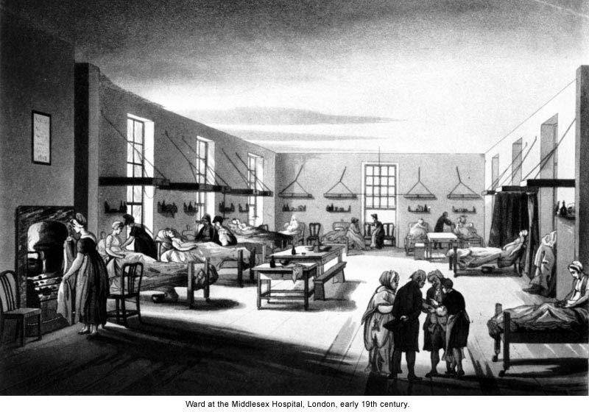
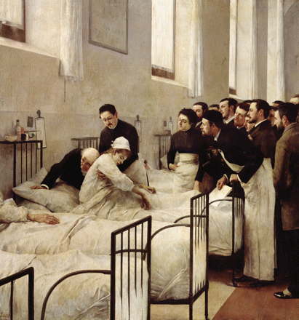
Moderní lékařství
Medicína jako „výkladní skříň“ modernizace
Nalézání fyzických příčin nemocí, tělo jako stroj
Základem medicíny se stávají přírodní vědy
Nemocnice jako vhodné prostředí pro léčbu vážných chorob
Profese lékaře (jako elitní), morální akcent
Zdraví jako veřejný zájem
Nové léky a chirurgické postupy zejména od pol. 20. století (40. léta antibiotika, po válce očkování)
V moderní společnosti úmrtnost stoupá s věkem
Smrtelnými chorobami jsou zhoubné nádory a srdeční choroby

Slide 15
Medikalizace (medicinalizace) společnosti
Rozšiřování působnosti medicíny do sfér, které dříve do její kompetence nepatřily, aplikace postupů na problémy, které nesouvisejí s nemocemi
Aktivní účast pacientů
Také proces demedikalizace

Slide 16
Kritika medikalizace
snižuje naši toleranci rozdílů, zužuje definici toho, co je a co není normální
nehledají se příčiny problémů
medikalizace celého života, medikalizace ženského těla

Slide 17
Ivan Illich
iatrogenní působení medicíny (pevně zakotveno v praxi medicíny a odolné vůči snahám je řešit)

Slide 18
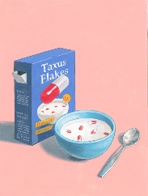
Současné trendy v medicíně
rozvoj technologií a možností medicíny (např. genová terapie, reprodukční medicína atd.)
pozornost se obrací od nemoci ke zdraví – hledání rizikových faktorů nemocí (i v genech), náchylnosti k nemocem - je třeba konstantně monitorovat vlastní tělo
udržení zdraví jako otázka individuální morální zodpovědnosti a životního stylu
pacient jako konzument
budoucí „pacient“ oslovován přímo farmaceutickými firmami – spotřeba léků
proměna vztahu mezi lékařem a pacientem a vstup mnoha nových vztahů mezi vztah lékaře a pacienta
medicínský turismus (transplantace, experimentální léčba - kmenové buňky, ukončení života, léčba neplodnosti, stomatologie, estetická medicína, lázeňská léčba)

Slide 19
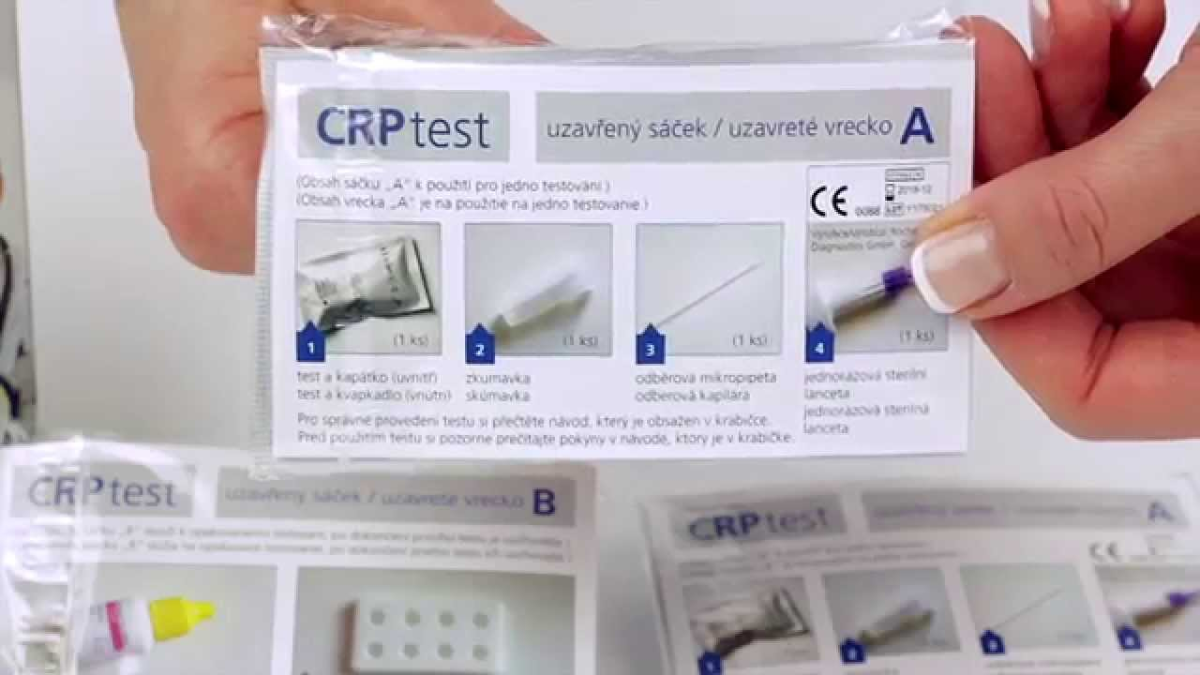
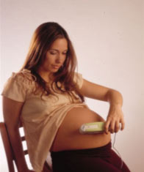
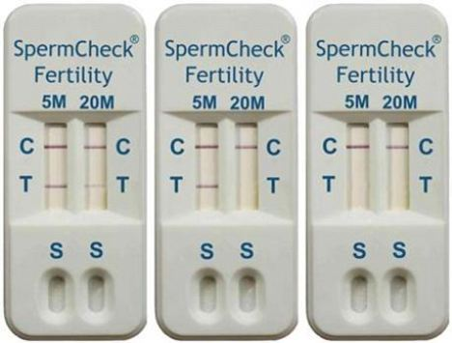
Př. Snížení kritického krevního tlaku ze 140/90 na 120/80 by přineslo na trh 30 milionů nových konzumentů léků v USA
Technologie pro konstantní kontrolu svého zdraví

Slide 20
Spotřeba antidepresiv (počet obyvatel beroucí denní dávku na 1000 obyvatel Zdroj: OECD Health Data 2007, 2020)
Stát | 1995 | 2005 | 2016-2017
Austrálie | 21,4 | 67,2 | 106,7
Belgie | ? | 53,3 | 79
Česko | 5,4 | 26,9 | 57,1
Finsko | 20,3 | ? | 67,6
Island | 33 | 94,8 | 141,4
Maďarsko | 6,3 | 22,5 | 28, 8
Nizozemí | ? | 39 | 48,1
Slovensko | 4 | 18,1 | 38,9
Velká Británie | 19,6 | 47,3 | 100,1

Slide 22
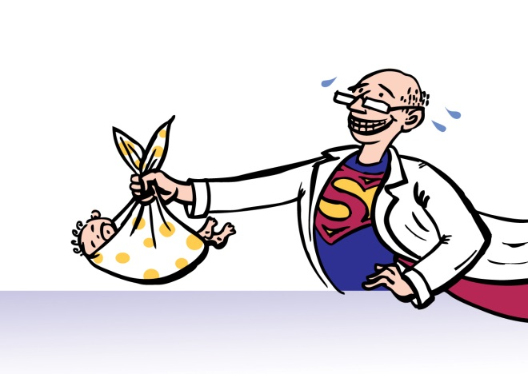
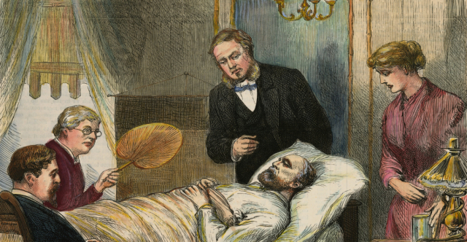
Medikalizace: Případ neplodnosti a umírání

Slide 23
Specifika neplodnosti jako diagnózy
Nemoc jako stigma

Slide 24
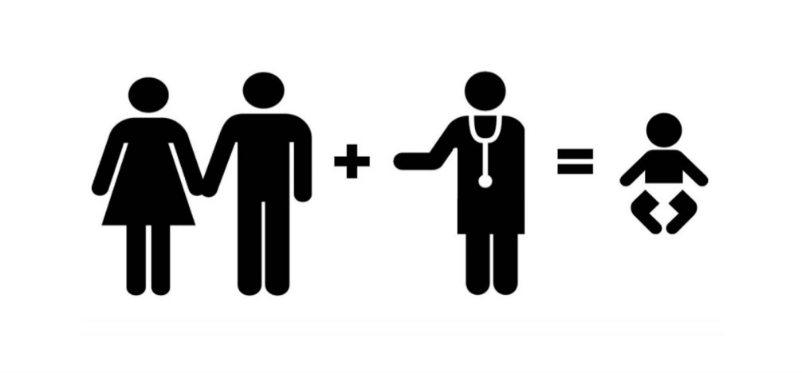
Léčba neplodnosti v ČR
Dlouhá tradice
Liberální kontext a legislativa
Částečná úhrada ze zdravotního pojištění
Obdiv k technologiím v medicíně
Mediální prezentace „zázraků medicíny“
Limity léčby a diskuse o nich
Reprodukční turistika

Slide 25
The number of cycles provided according to the nationality of a patient (CZ – Czech, EU, outside EU)

Slide 26
Jaká řešení byste zvažovali v případě problémů s plodností? (% odpovědi „ano“)
Source: Marriage, Work and Family, 2005

Slide 28
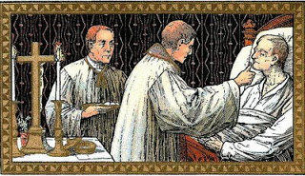
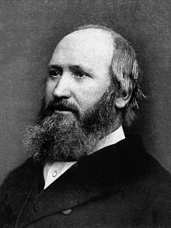
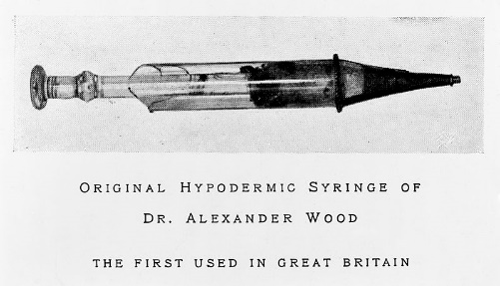
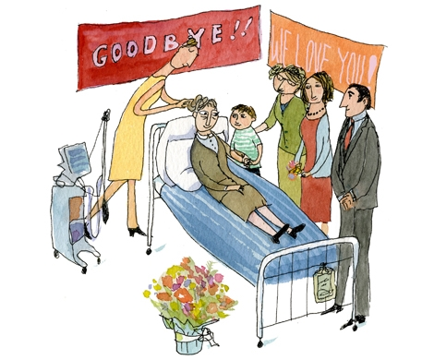
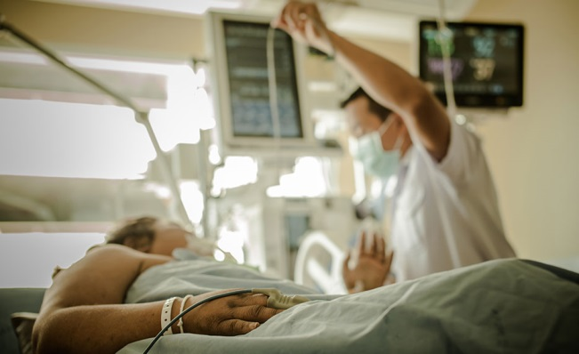
1) Sekularizace
2) Medikalizace, medicínské inovace
3) Demografické změny
Nový typ zkušenosti a nový typ institucí – zkušenost
s terminální nemocí
Paliativní péče a hospicové hnutí
„Dobrá smrt“
Notes:
- Medical ethics and state law started to regulate treatment of a dying patient.Religious control over various spheres of life weakened. Medical hypodermic syringe with a needle fine enough to pierce the skin.

Slide 29
Principles of good death
To know when death is coming, and to understand what can be expected
To be able to retain control of what happens
To be afforded dignity and privacy
To have control over pain relief and other symptom control
To have choice and control over where death occurs (at home or elsewhere)
To have access to information and expertise of whatever kind is necessary
To have access to any spiritual or emotional support required
To have access to hospice care in any location, not only in hospital
To have control over who is present and who shares the end
To be able to issue advance directives which ensure wishes are respected
To have time to say goodbye, and control over other aspects of timing
To be able to leave when it is time to go, and not to have life prolonged pointlessly
Debate of the Age Health and Care Study Group. The future of health and care of older people: the best is yet to come. London: Age Concern; 1999.

Slide 30
Jaké jsou příčiny odlišností ve zdraví mužů a žen?
Biologické – hormony, genetika (imunita, estrogen)
Sociální – odlišná struktura práce, odlišné chování ve vztahu ke zdraví (rizikové chování, násilí, úrazy, sebevraždy)
Socializace – posiluje rozdíly mezi muži a ženami a má za následek odlišnosti ve zdraví – „depresivní ženy“, „agresivní muži“, „muži živitelé rodin“ https://theconversation.com/men-feel-stressed-if-their-female-partners-earn-more-than-40-of-household-income-new-research-126620
Krizové situace – pandemie a související nechtěná těhotenství a komplikace, růst domácího násilí - https://reliefweb.int/report/philippines/significant-rise-maternal-deaths-and-unintended-pregnancies-feared-because-covid

Slide 31
http://www.szu.cz/uploads/documents/szu/akce/materialy/14.10.2019/DANKOVA.pdf
Podrobné kategorie příčin úmrtí za každý rok zde: https://www.czso.cz/csu/czso/ceska-republika-podle-pohlavi-a-veku-20122021

Slide 32
https://reporting.uzis.cz/cr/index.php?pg=statisticke-vystupy--mortalita--misto-umrti--zemreli-podle-mista-umrti

